Slide 1

Муниципальное бюджетное дошкольное образовательное учреждение детский сад № 115 города Иркутска

Slide 2
Тематический проект
Банк материала подготовили воспитатели группы «РОМАШКА»
Серых Ольга Николаевна воспитатель первой квалификационной категории
Щапова Людмила Анатольевна воспитатель первой квалификационной категории

Slide 3
Тематическая неделя:
День народного единства
Цель. Формирование патриотических чувств у детей, любви к своей Родине.
Задачи:
Расширение представления детей о национальных праздниках.
Развитие творческих способностей детей в продуктивной и других видах детской деятельности.
Воспитание любви и уважения к русским национальным героям.
Вовлечение родителей в активное сотрудничество с детьми.

Slide 4


Slide 5
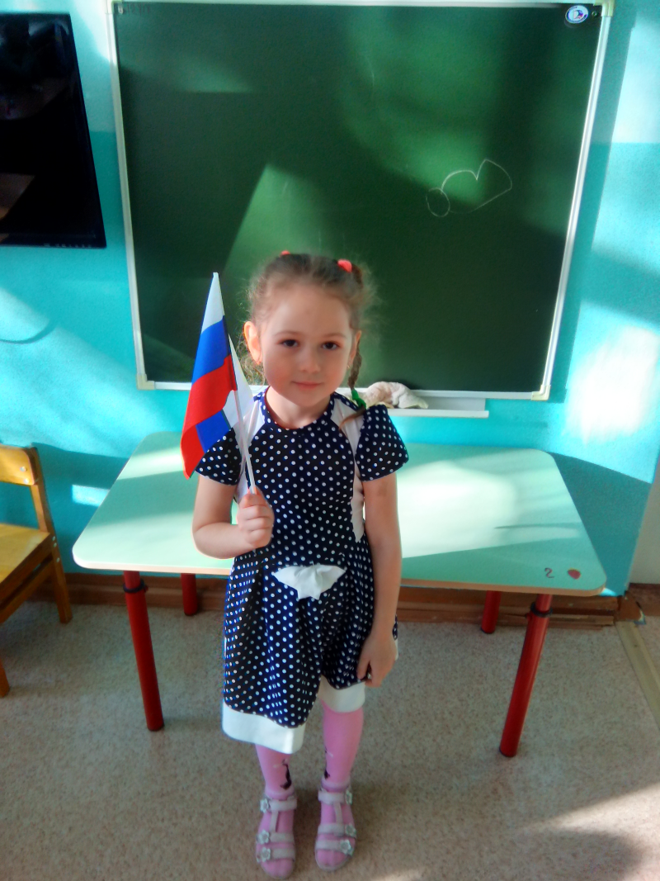
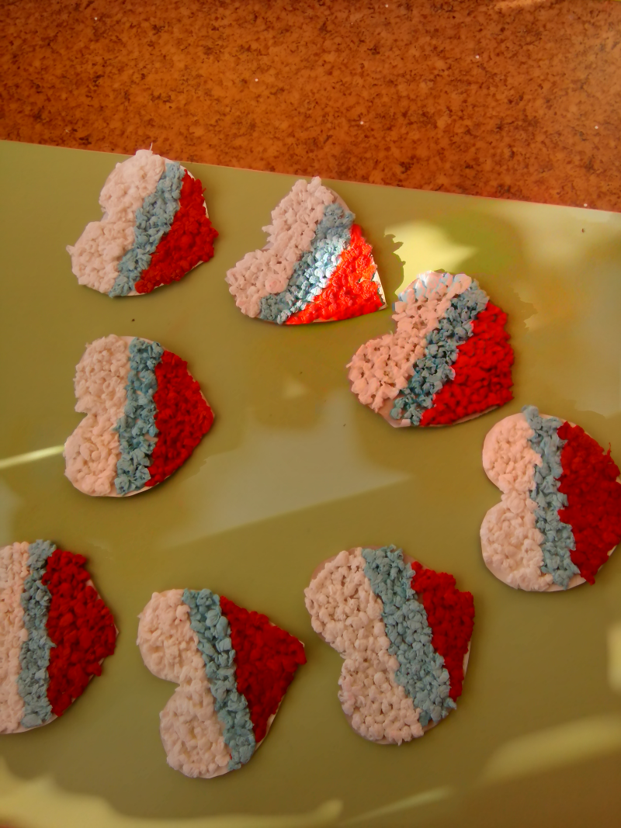
Аппликация «Открытка к празднику»

Slide 6


Slide 7
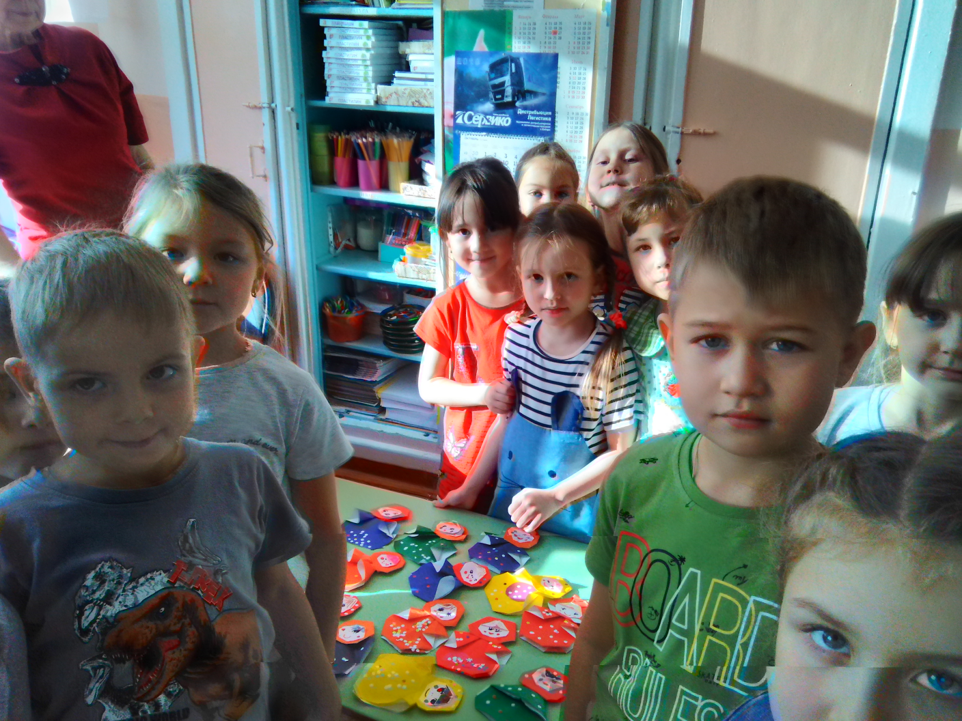
Россия – многонациональная страна

Slide 8
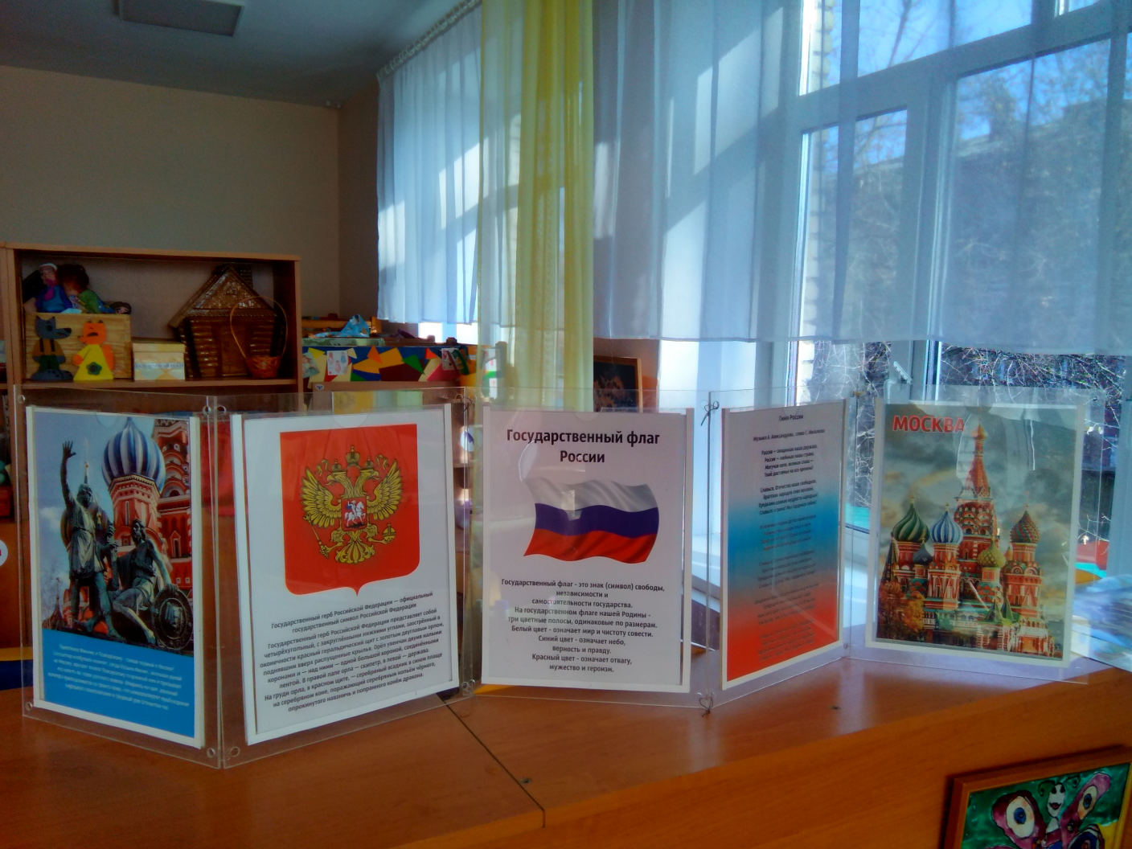
Информационный стенд «Символы России»

Slide 9
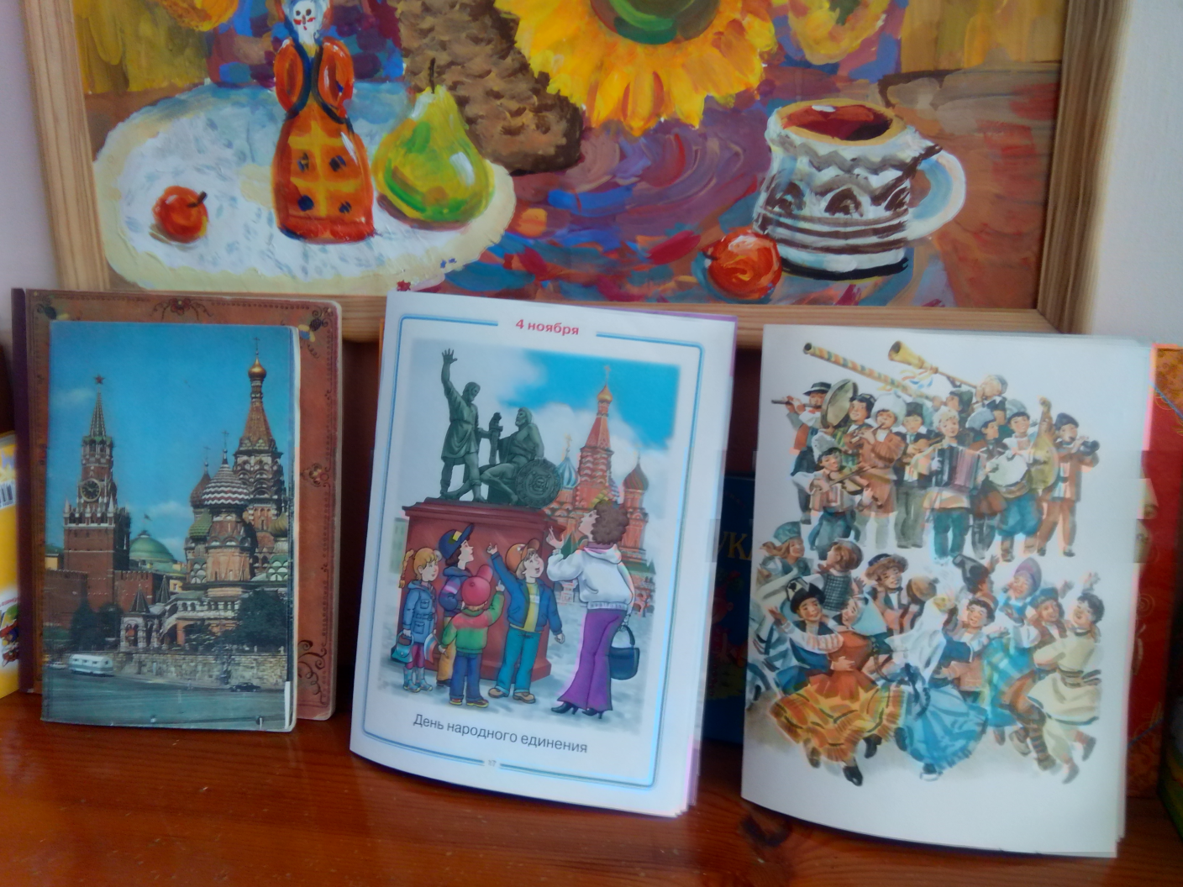
Центр книги

Slide 10
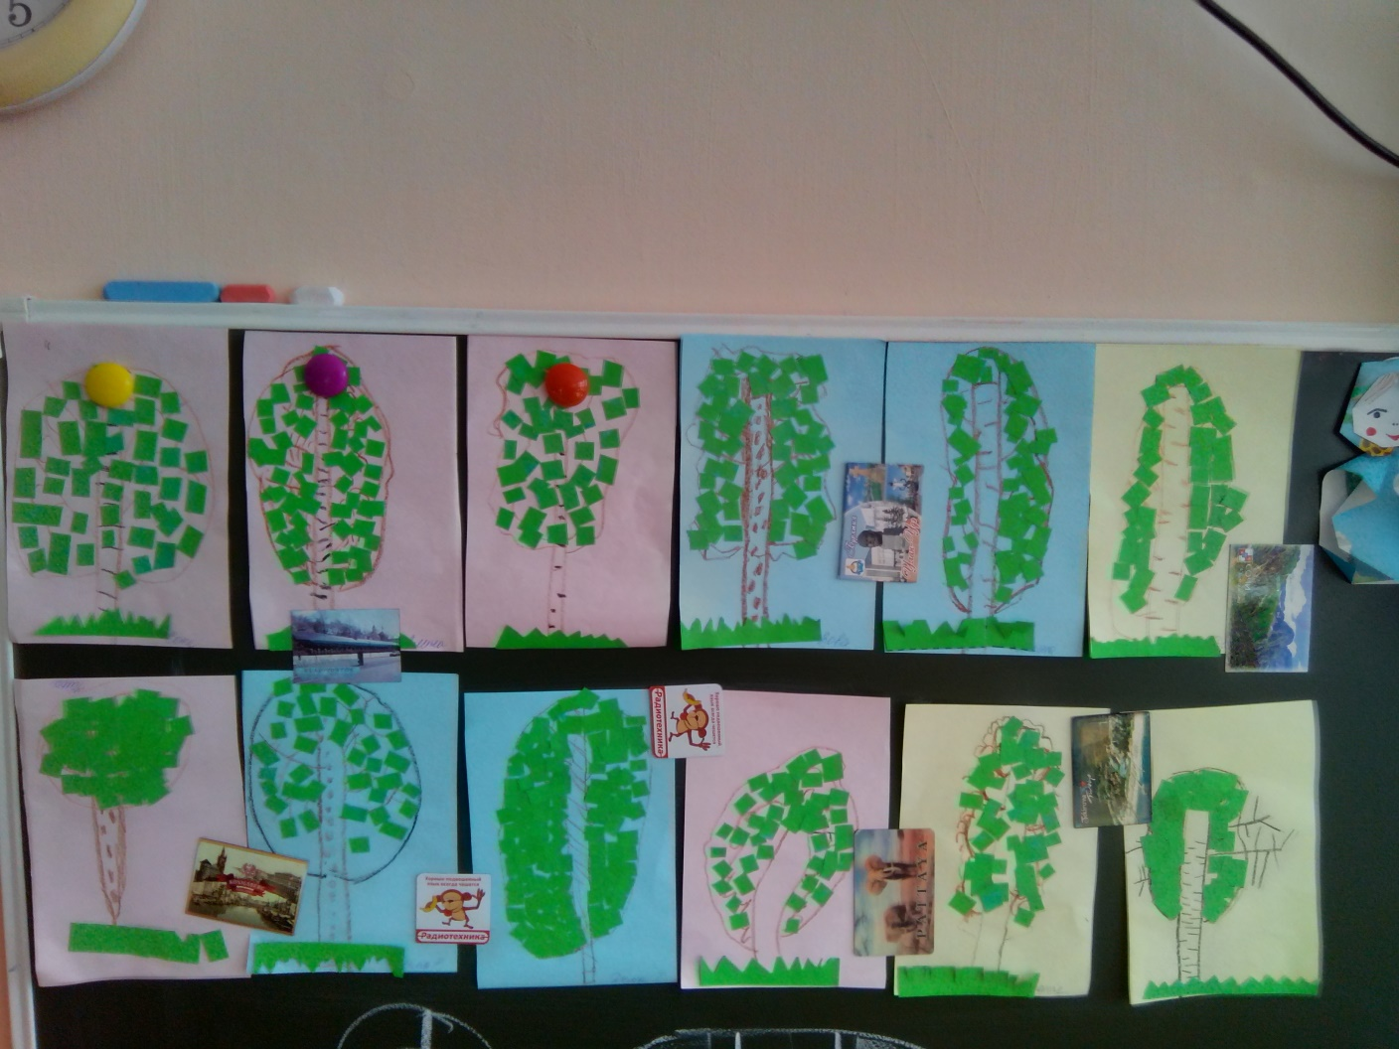
Рисование «Мой родной край»

Slide 11
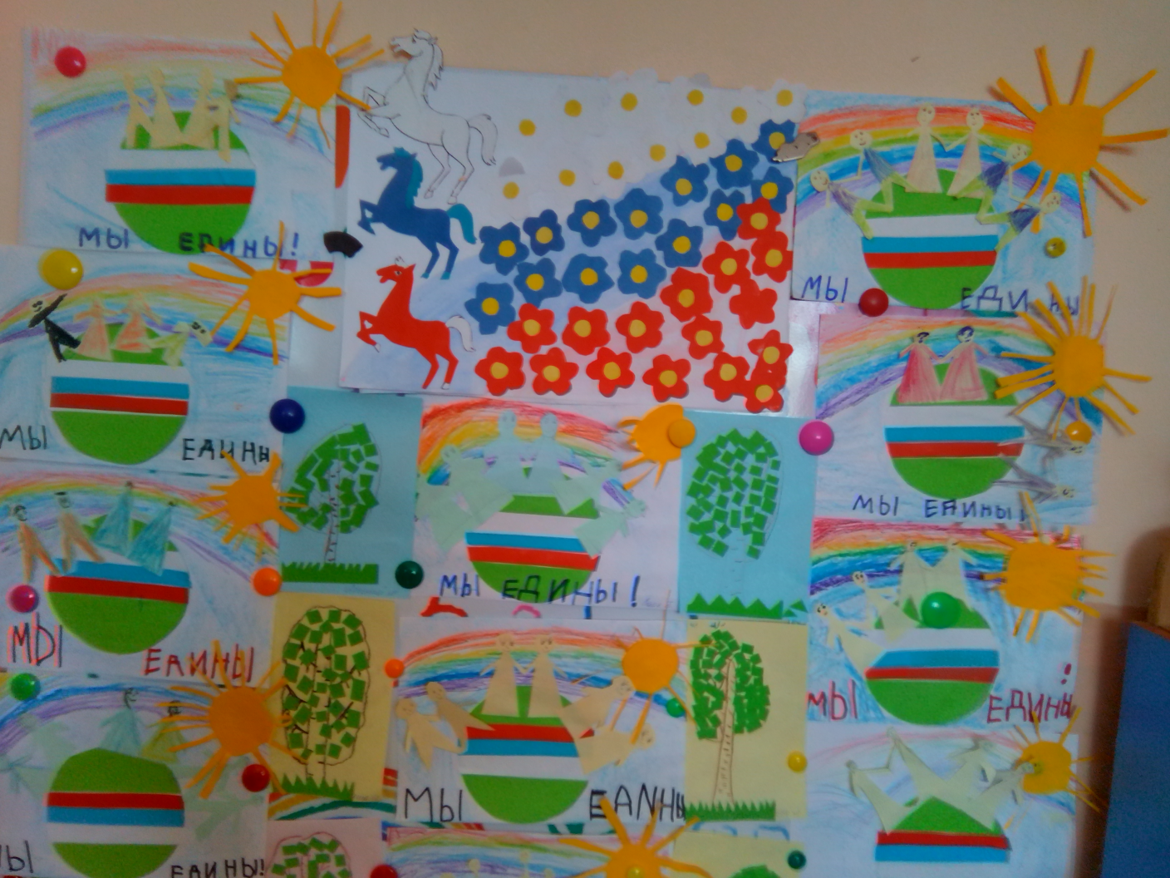
Проект « Страна моя!»

Slide 12
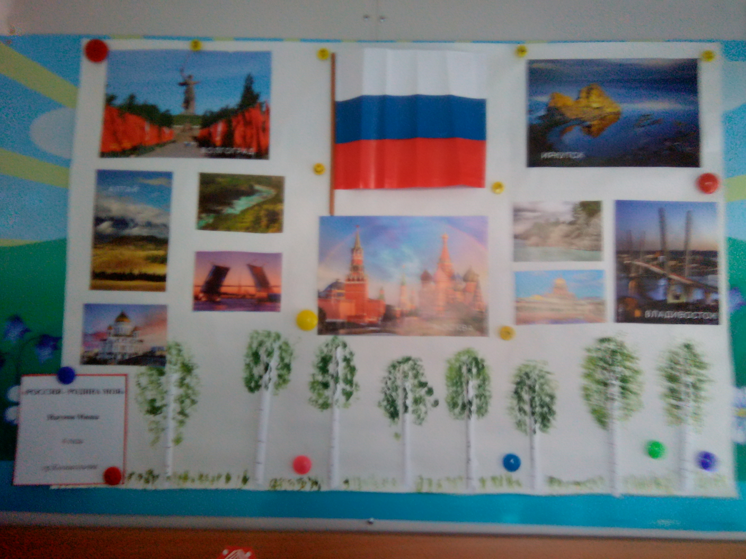
Персональная выставка для родителей
«Единство народов России»»

Slide 13
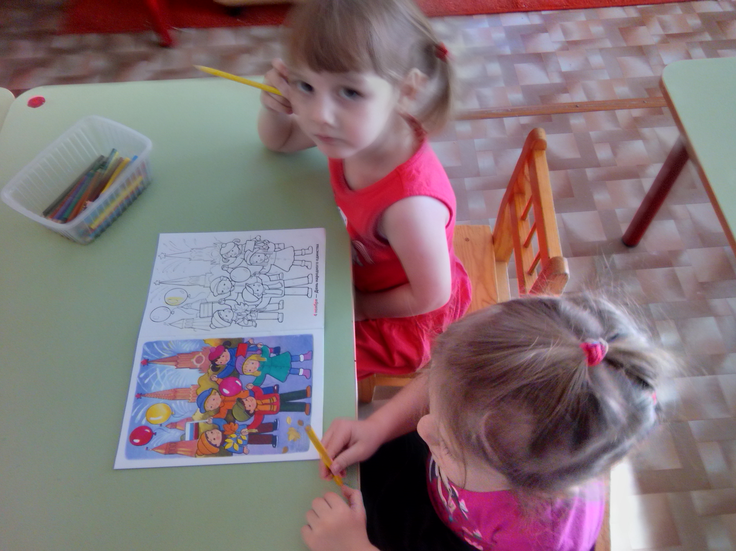
Поисково-исследовательская деятельность:
«Как и из чего мы сделаем праздничный плакат?».

Slide 14
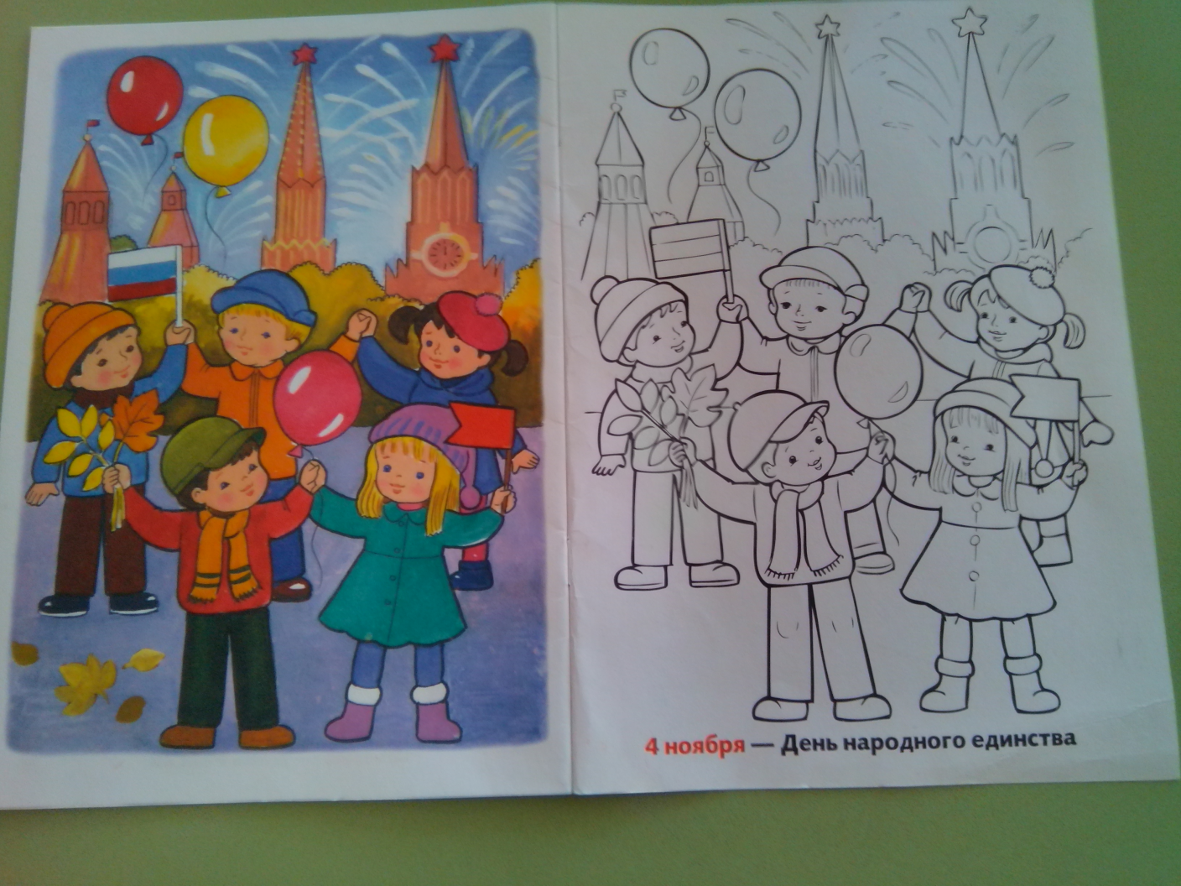
Рассматривание фото, картин, иллюстраций.

Slide 15
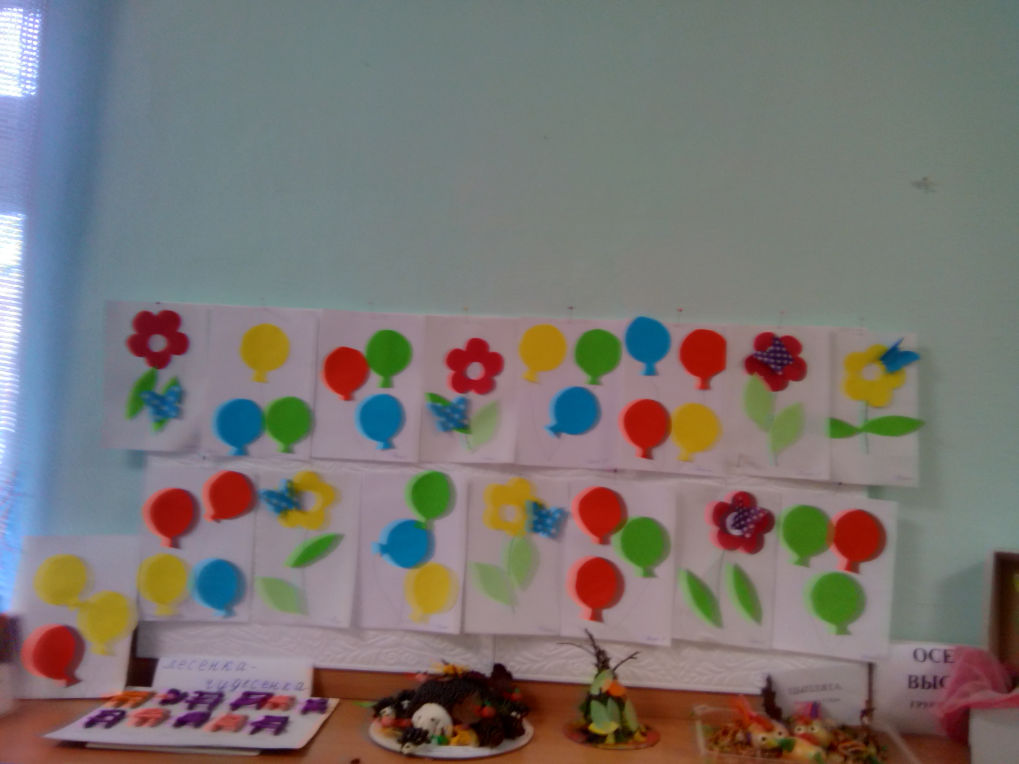
Творческая мастерская «Разноцветные шары»

Slide 16
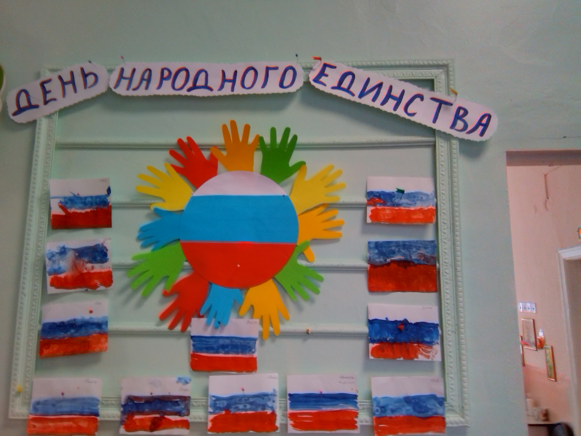
Проект «Флаг России»

Slide 17
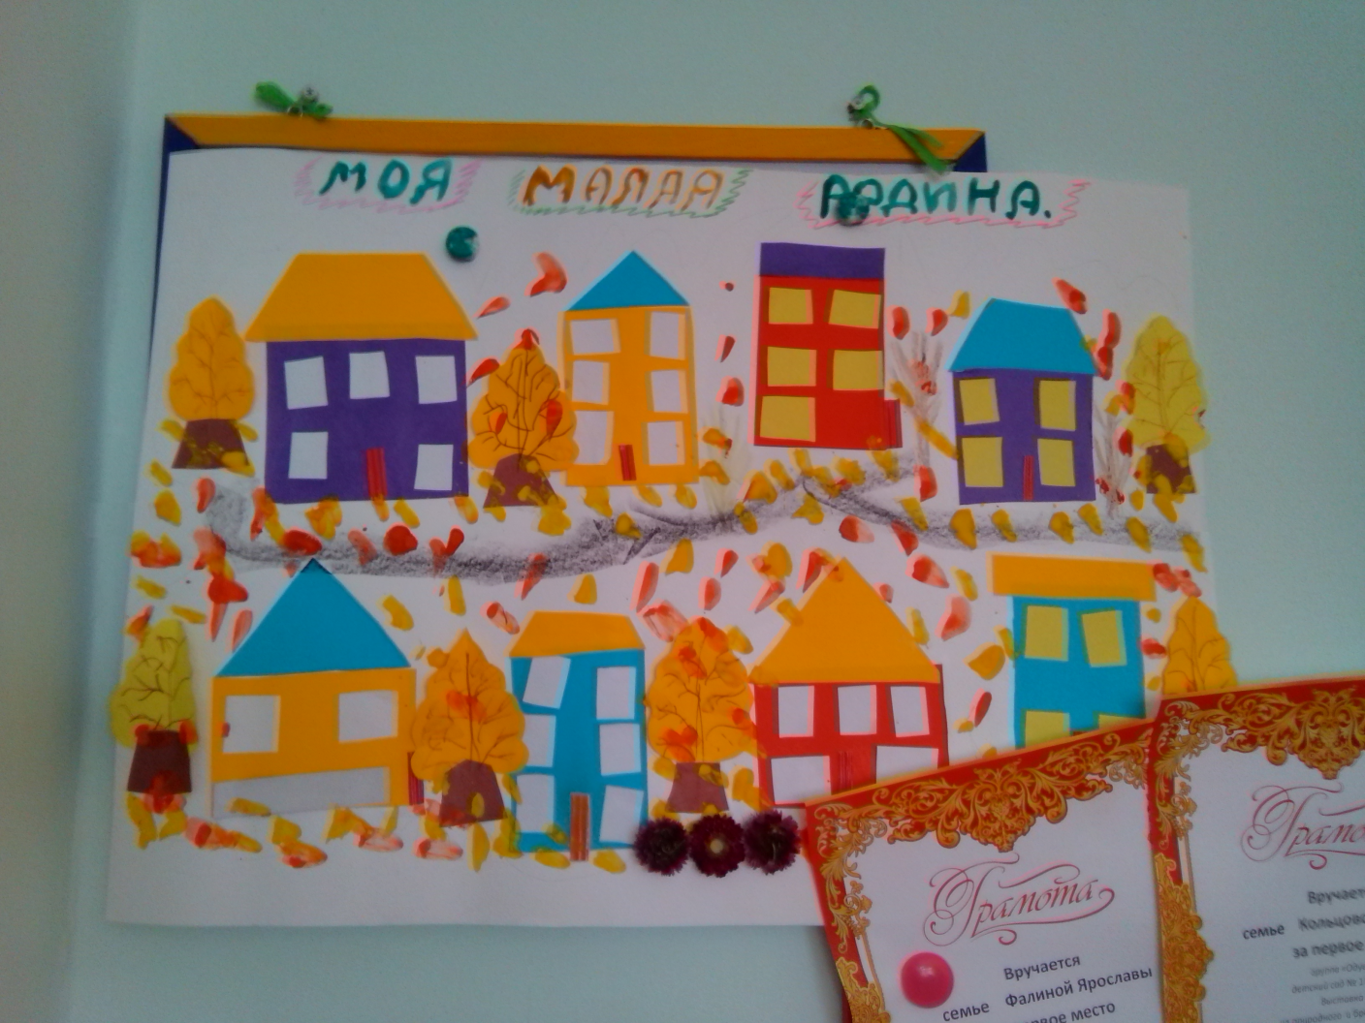
Коллаж «Моя малая Родина»

Slide 18
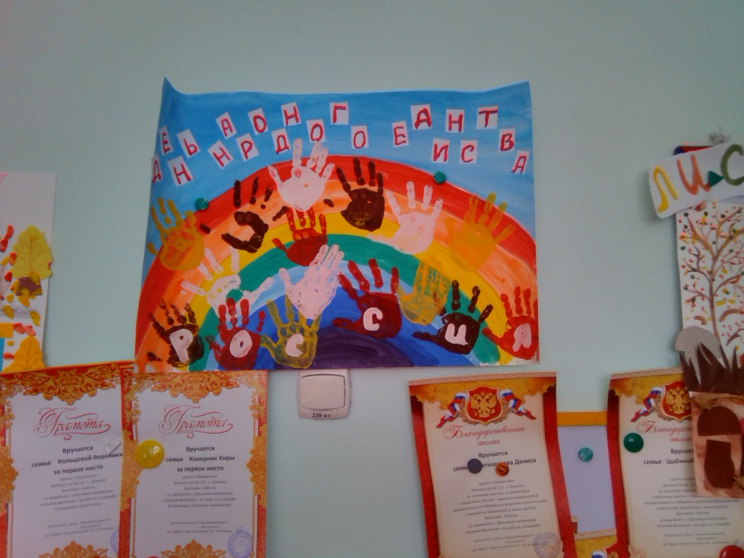
Плакат «Мы непобедимы - когда мы едины»

Slide 19
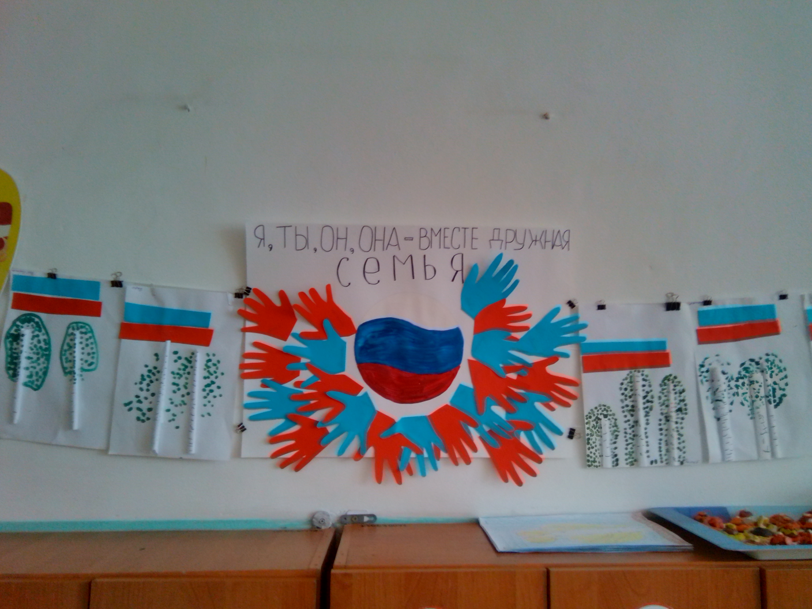
Коллективная работа
«Я, ты, он, она – вместе дружная семья»

Slide 20
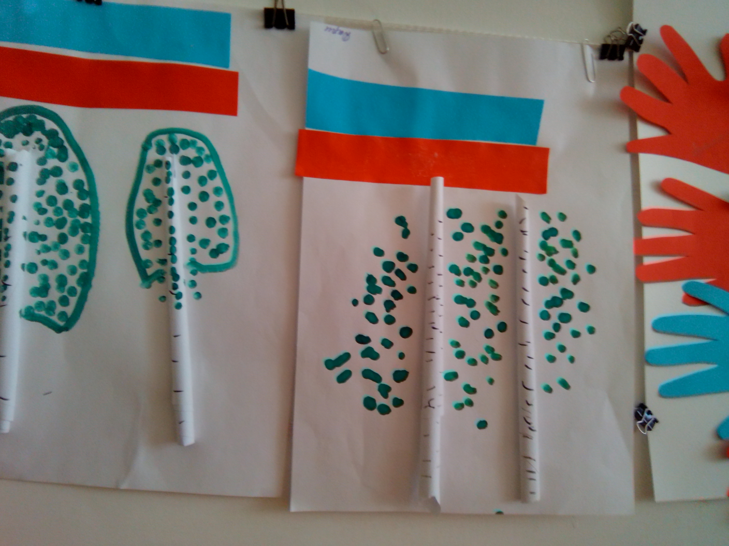
Аппликация «Люблю березку русскую»

Slide 21
Предполагаемый результат
.
Владение детьми знаниями о национальных героях, об истории возникновения праздника, об истории национальных святынь;
Пополнение словарного запаса детей пословицами, поговорками о своей Родине;
Пополнение предметно-развивающей среды группы;
Заинтересованность и сотрудничество родителей, как участников организации воспитательно-образовательной деятельности с детьми.

